Slide 1

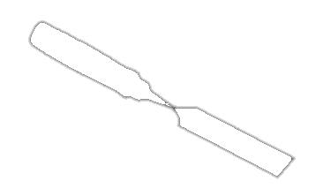




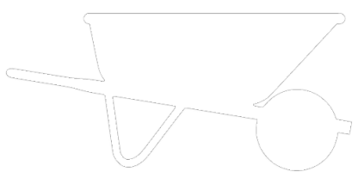

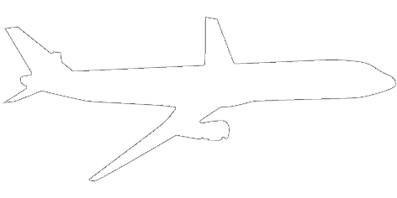


Intégration pédagogique des outils numériques
IPEFP-05
Programme d’insertion professionnelle des enseignants en formation professionnelle
Services éducatifs
#MonmétierMaliberté

Slide 2
Accueil
Prise des présences
Avant le début du cours : compléter le
Sondage enseignants de jour/soir et suppléance (1er cours)
https://folio.cssdm.gouv.qc.ca/Web/Workspaces/SurveyDisplay?id=7U%2f8oS75IV405hYCI4JXrg%3d%3d&bID=12pmw%2bsT6fqvc7xYWmPYyQ%3d%3d&

Slide 3


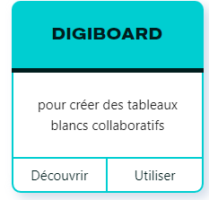
Activité #1 — Vos attentes
Pour accéder :
IPEFP05 — Vos attentes — Digiboard by La Digitale

Slide 4
Intentions de la formation
À la suite de cette formation, vous serez capables :
de vous appuyer sur des modèles théoriques pour réfléchir à la sélection et l’intégration d’outils technologique
de reconnaître les principaux enjeux liés à l’utilisation du numérique en éducation, y compris ses avantages et défis
  comprendre et d’appliquer les principes du droit d’auteur dans le contexte scolaire, en veillant à respecter la propriété intellectuelle
  Reconnaître les avantages et limites, et explorer le potentiel pédagogique de l’intelligence artificielle
  comprendre et d’aborder les enjeux éthiques et les questions de sécurité des données
de découvrir des outils numériques institutionnels pour enrichir votre enseignement et améliorer l’apprentissage des élèves

Slide 5
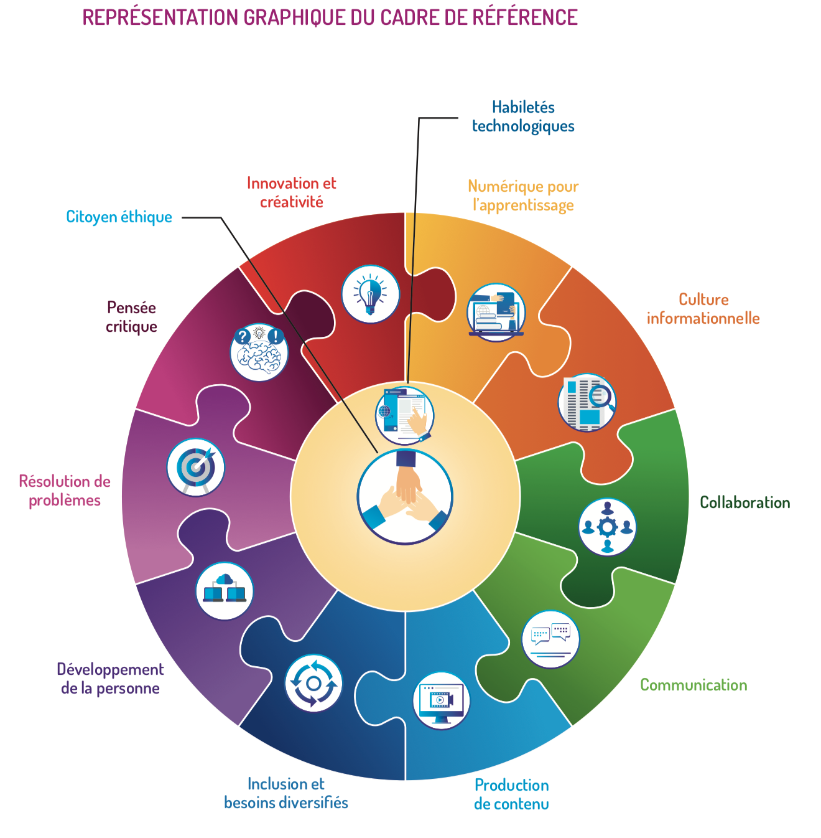

Référentiel de
compétences numériques
Ministère de l’Éducation et
de l’Enseignement supérieur, 2019

Slide 6
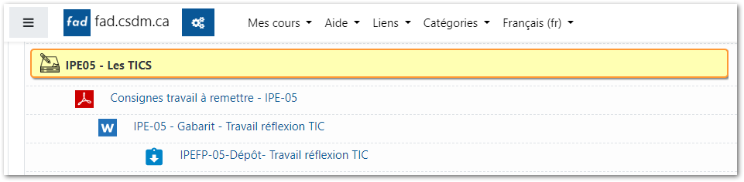
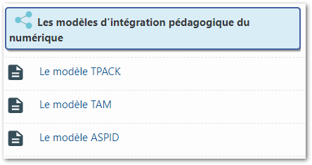
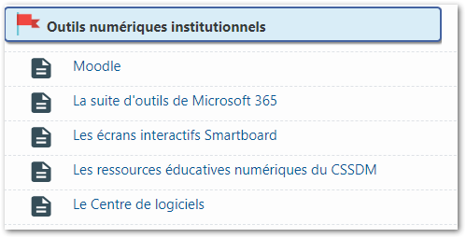
Explication sommaire du travail
reconnaissance de crédits universitaires
Consignes :
Ressources :

Slide 7
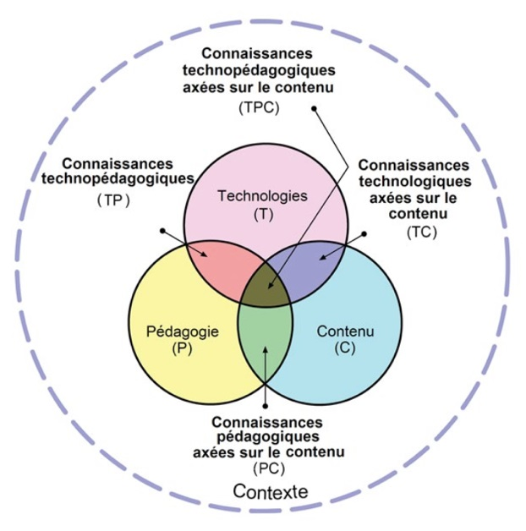
Modèles d’intégration du numérique
Le modèle TPACK
Technological Pedagogical Content Knowledge
Mishra, P., & Koehler, M. J. (2006)
Source de l’image :
TPACK — EduTech Wiki (unige.ch)

Slide 8
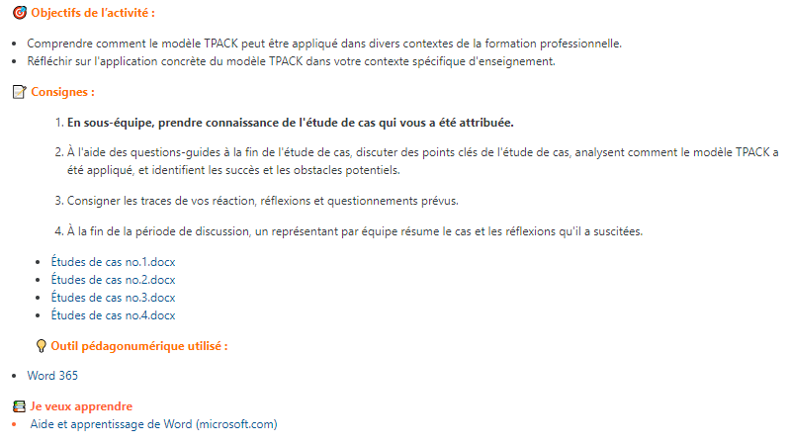
Activité #2 — Études de cas TPACK

Slide 9

Modèles d’intégration du numérique
Temps + contraintes + énergie pour l’enseignant
Temps + contraintes + énergie pour l’élève
Gains pour l’enseignement
Gain pour l’apprentissage
Image : Dall-E

Slide 10





Modèles d’intégration du numérique
Le modèle TAM
Technology acceptance model
Venkatesh et al. (2003)
Variables externes
Soutien de
l’organisation
Disponibilité
matérielle
Espace-temps
protégé
Perception d’utilité
Perception de la facilité d’usage
Attitude face à l’utilisation des outils numériques
Adaptés des facteurs facilitant l’adoption des TIC,
Modèle TAM, Venkatesh et al., 2003

Slide 11
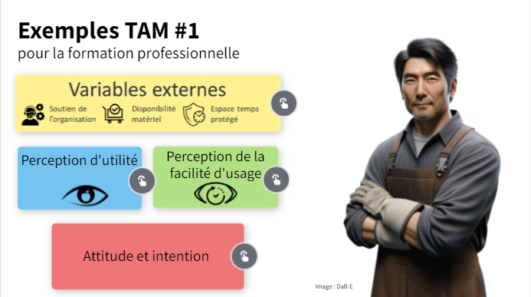
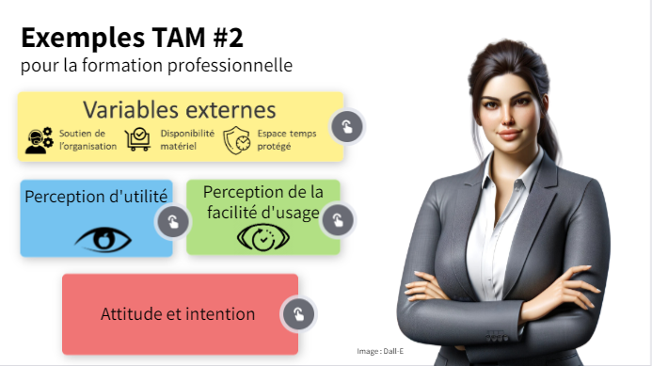
Modèles d’intégration du numérique
Exemples TAM pour la formation professionnelle

Slide 12







Modèles d’intégration du numérique
Le modèle ASPID
Impact positif
Innovation
La technologie transforme et innove,
rendant possible, l’impossible
Progrès
La technologie accroit l’efficacité des tâches
scolaires. Un net avantage s’en dégage.
Impact négatif
Substitution
Détérioration
La technologie remplace des tâches scolaires
traditionnelles sans avantage ni désavantage.
La technologie devient une source de
démotivation et d’épuisement
Adoption
La technologie requiert beaucoup de temps et
d’efforts sans aucun avantage.
ASPID, adapté de Karsenti, T., 2014

Slide 13
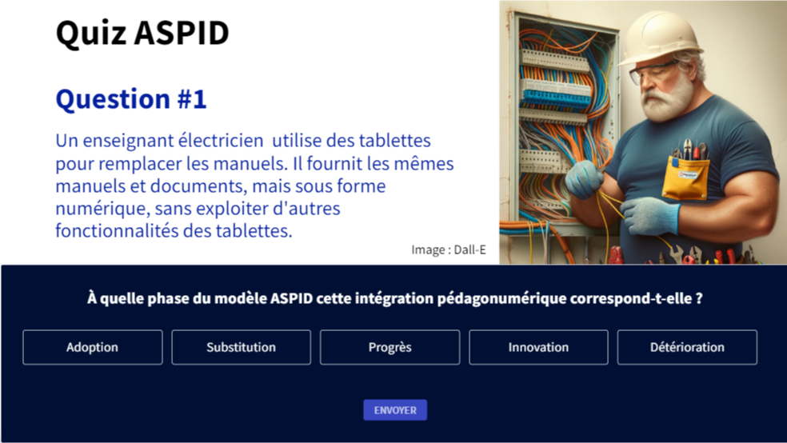
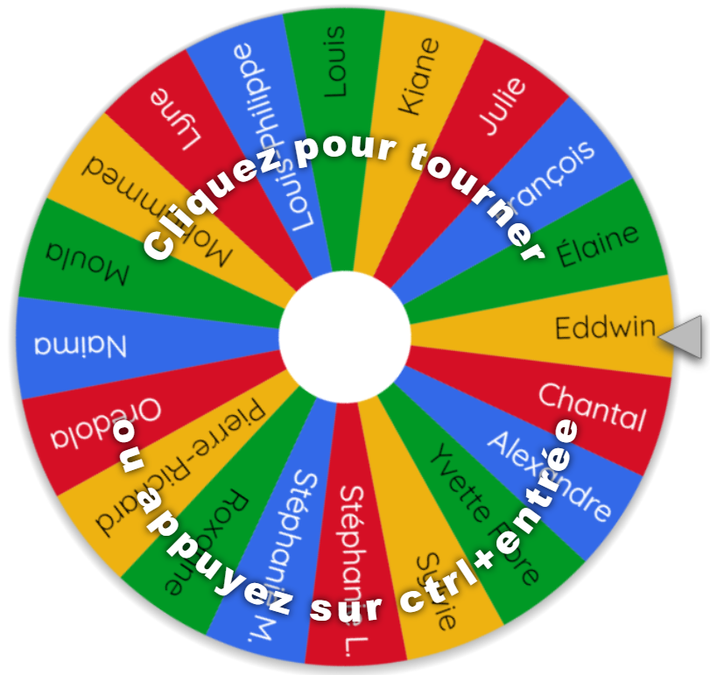
Modèles d’intégration du numérique
Le modèle ASPID
ASPID pour la formation professionnelle
wheelofnames.com

Slide 14
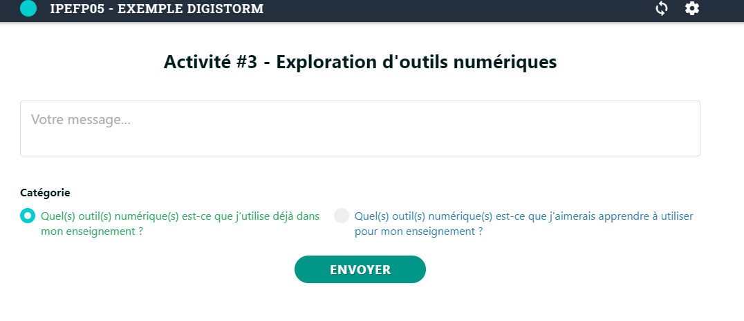
Activité #3 — Exploration
Accéder à l’activité interactive ici

Slide 15


Exploration des
Image : Dall-E

Slide 16
https://www.menti.com/alsc6m2bvqw7
Enjeux du numérique :
droit d’auteur en milieu scolaire
Le cas de Jérôme
Jérôme est un enseignant dans le DEP. En soutien informatique à l’usager et souhaite enrichir la plateforme Moodle de son école de vidéo qu’il a trouvée sur YouTube. Il pensait initialement utiliser un simple lien pointant vers les vidéos sur YouTube, mais il a plutôt choisi de télécharger la vidéo afin de la rendre disponible directement dans Moodle et ainsi s’assurer d’en avoir une copie, même si l’auteur la retire de YouTube. Soucieux du droit d’auteur, il s’assure de citer l’auteur dans une bibliographie sur la page du cours dans lequel la vidéo est rendue disponible.
Les exceptions à la loi sur le droit d’auteur en milieu scolaire (p.11)
Conditions d’utilisation de la plateforme YouTube (Autorisations et restrictions)

Slide 17
https://www.menti.com/alsc6m2bvqw7
Enjeux du numérique :
droit d’auteur en milieu scolaire
Le cas de Marie
Maria est stagiaire en enseignement pour le programme ASP Sommellerie.
Dans le cadre de son stage, elle doit concevoir du matériel et des activités pédagogiques. Elle a choisi de créer un recueil de cartes à partir du livre L’Atlas des vins du monde (336 pages). Au total, elle a copié et assemblé 12 cartes régionales. Au début de la compétence, Maria imprime ses recueils et les distribue à ses élèves. Puisque le cours se donnera également à distance, elle a rendu disponible le recueil sur la plateforme Moodle de son école.
Les exceptions à la loi sur le droit d’auteur en milieu scolaire (p.2)
Entente Copibec : Primaire-secondaire (Sections : Ce que permet l’entente; Liste d’exclusion)

Slide 18
https://www.menti.com/alsc6m2bvqw7
Enjeux du numérique :
droit d’auteur en milieu scolaire
Le cas de Mohammed
Mohamed enseigne le DEP en Santé, Assistance et Soins infirmiers,
lors de l’enseignement de la compétence «Premiers soins», il prête habituellement un guide CEMEQ à chaque élève de la classe. Or, une élève de son nouveau groupe a de graves difficultés en lecture en raison d’une déficience visuelle.
Mohammed a donc numérisé les sections du guide afin que celle-ci puisse utiliser le logiciel de synthèse vocale prévu à son Plan d’Aide à l’Apprentissage. Craignant que les autres élèves soient jaloux, il a également décidé de déposer les pages numérisées sur Moodle, qui sont au nombre de 10 pages sur 120.
Entente Copibec : Primaire-secondaire (Sections : Ce que permet l’entente; Liste d’exclusion)
Les exceptions à la loi sur le droit d’auteur en milieu scolaire (p.14)
Le dépliant des services DONA

Slide 19
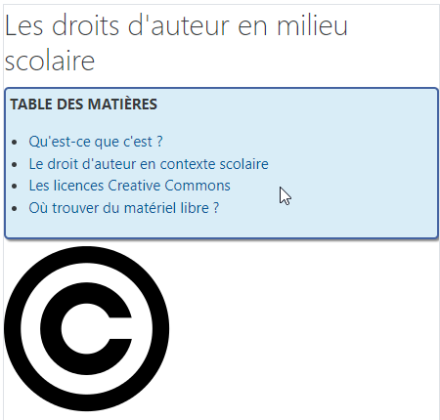
Enjeux du numérique :
droit d’auteur en milieu scolaire
IPE FP 05 — Pédagonumérique : Les droits d’auteur en milieu scolaire (csdm.ca)

Slide 20
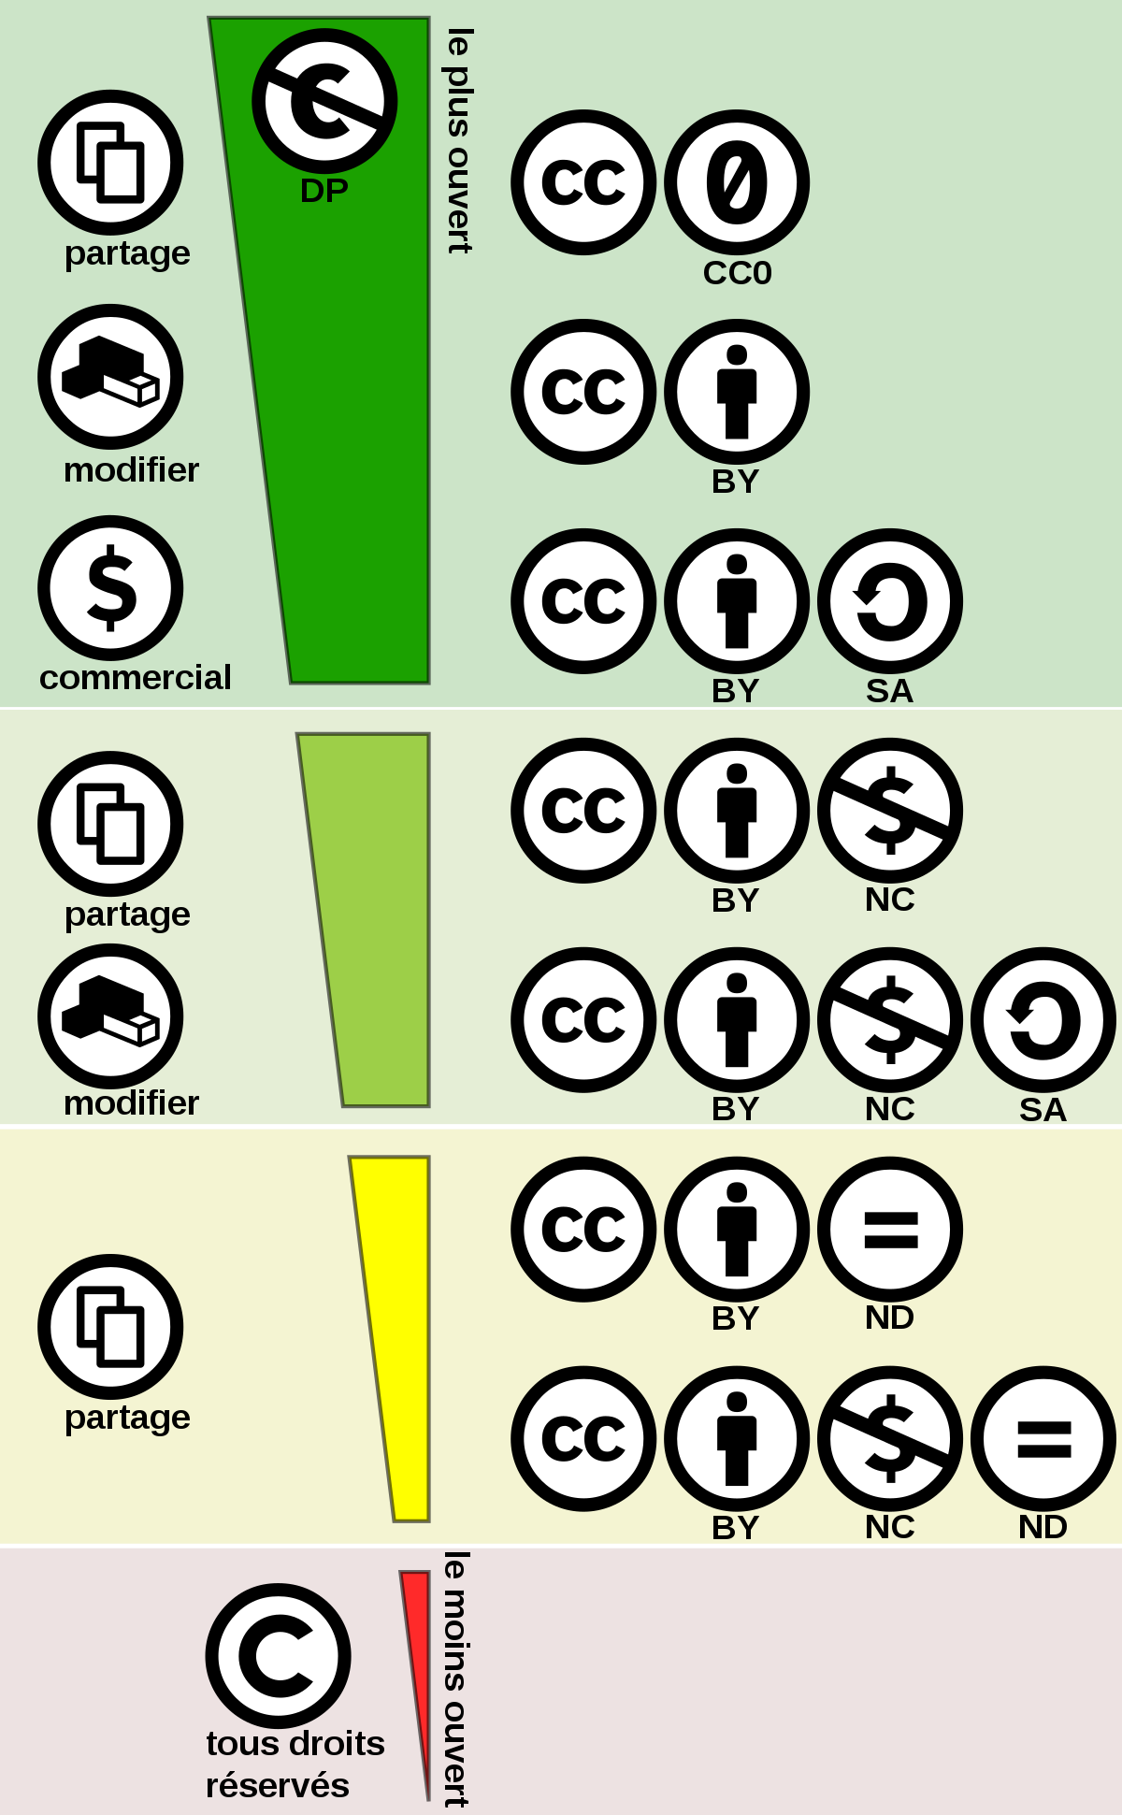
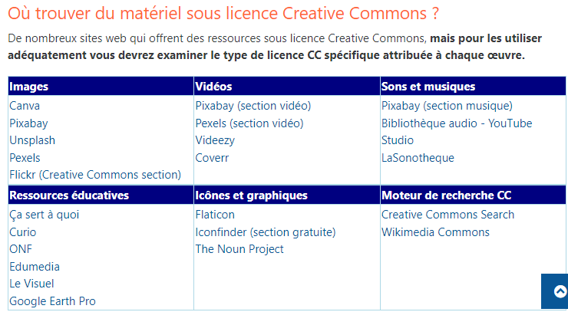

Enjeux du numérique :
droit d’auteur en milieu scolaire
Licence Creative Commons — Wikipédia (wikipedia.org)

Slide 21

Exercice de clôture
Qu’est-ce que je savais déjà?
Qu’est-ce que j’ai appris?
Qu’est-ce qui m’a le plus fait réagir?
Qu’est-ce que j’ESPÈRE pour le 2e cours?

